Slide 1
Ouvroir de Littérature Potentielle
(Dílna potenciální literatury)
Experimentální literatura ESB102
9. 4. 2018

Slide 2
Surrealismus
Dovětek

Slide 3
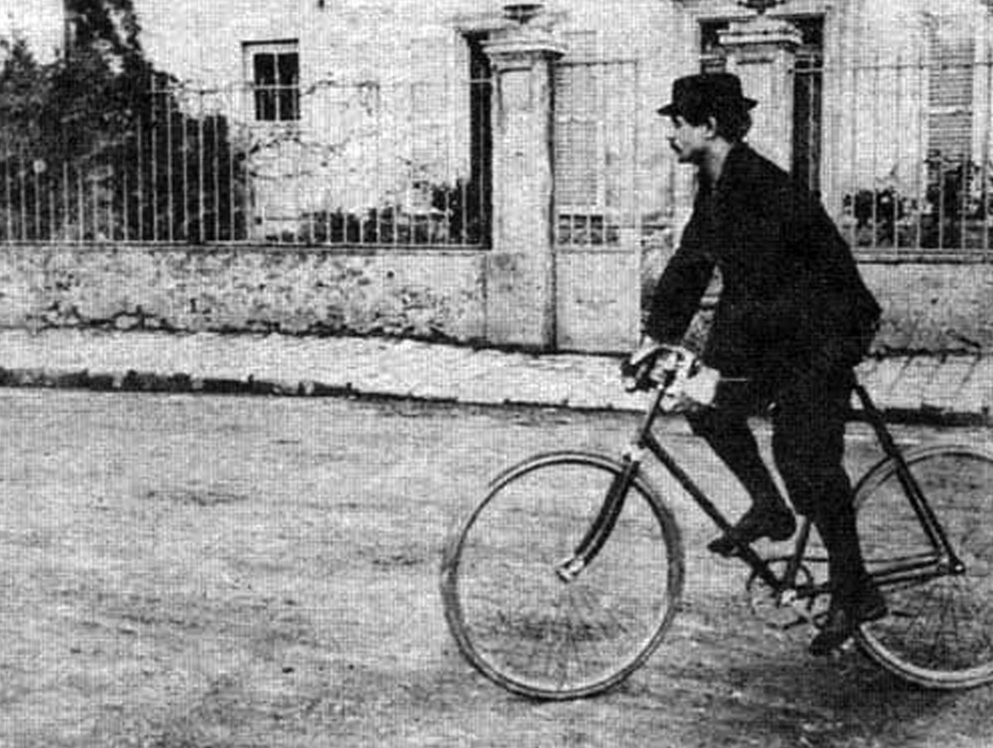
Patafyzika a Alfred Jarry
Založeno 1948 v Paříži (B. Vian, R. Queneau)
„společnost věnující se erudovanému a neužitečnému výzkumu“
A. Jarry – Skutky a názory doktora Faustrolla, Patafyzika (1911)

Slide 4
Patafyzika – „definice“
DEFINICE: Patafyzika je věda o pomyslných řešeních, která pouhým náčrtům symbolicky přiznává vlastnosti věcí zahrnutých do jejich možností.“
(A. Jarry. Skutky a náz. Dr. Faustralla, II. kniha, 7. kapitola)
E. Ionesco: „we (Pataphysique school) discussed nothing, because we believed—and I still do—that there is no reason for anything, that everything is meaningless.“ (in Paris Review)

Slide 5
Patafyzika
Londýnský institut 'patafyziky
(Odbor pro výzkum podprahových obrazů)
(Komise pro nadměrné ochlupení a vousatost)
(Oddělení dogmat a teorie)
(Oddělení šprtů)
(Oddělení rekonstrukční archeologie)
(Patentovací úřad)

Slide 6
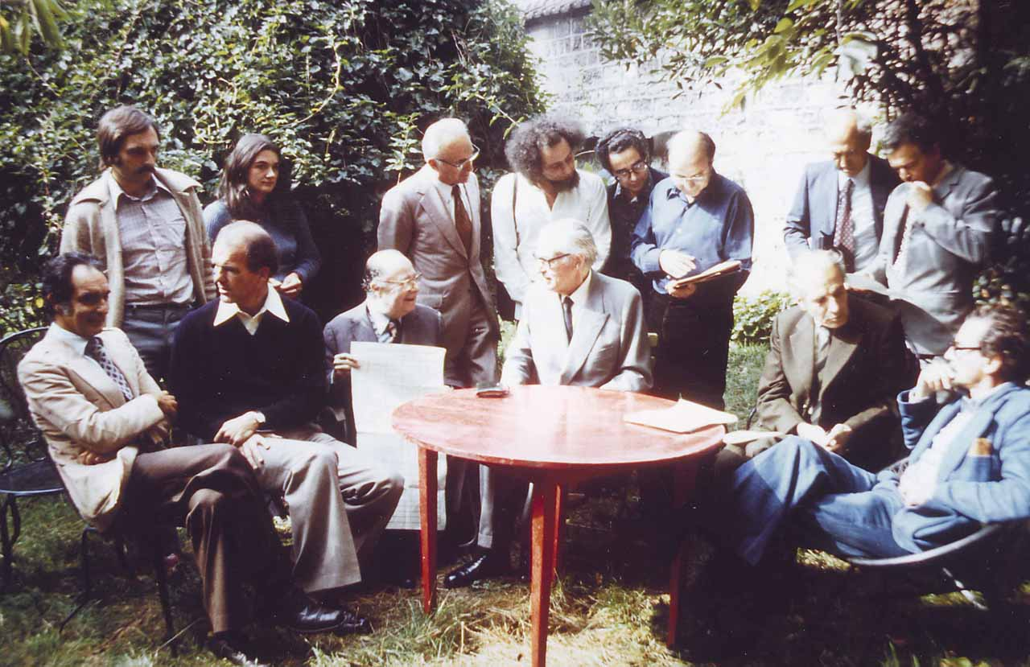
Ouvroir de Littérature Potentielle
Založeno: 13. února 1961
François Le Lionnais (vědec, matematik)
  autor manifestů
Podskupiny:
  OuLiLiPo (detektivky),
  OuBaPa (komiks),
  OuPeinPo (výtvarníci),
  ALAMO (lit. s použitím PC)
Hervé Le Lellier – Esthétique de L‘Oulipo (2006)

Slide 7
Oulipi
Ideje a teorie
Teze:
R. Queneau:
  „Literatura je umění, tj. výrazová forma spojená s nějakou technikou.“
G. Perec:
  „Je-li vše dovoleno, nic není nemožné.“
Princip omezení – gramatika, prozodie
Matematika, kombinatorika, variace

Slide 8
Oulipi
Druhy omezení
Clinemen – úmyslná odchylka od přijatého pravidla
Lipogram – úmyslné vynechání písmene/písmen v díle
Sněhové koule – báseň v níž každý verš je o písmeno delší než předchozí
Palindrom – text čitelný z obou stran stejně
Univocalismus – báseň užívající jen jedinou samohlásku
Synonymní próza – výrazy jsou nahrazovány synonymy
N+7 – substantivum je nahrazeno slovem, které je o 7 míst níž ve slovníku
Pí – každé slovo v textu má přesně tolik písmen jako příslušná číslice v čísle pí

Slide 9
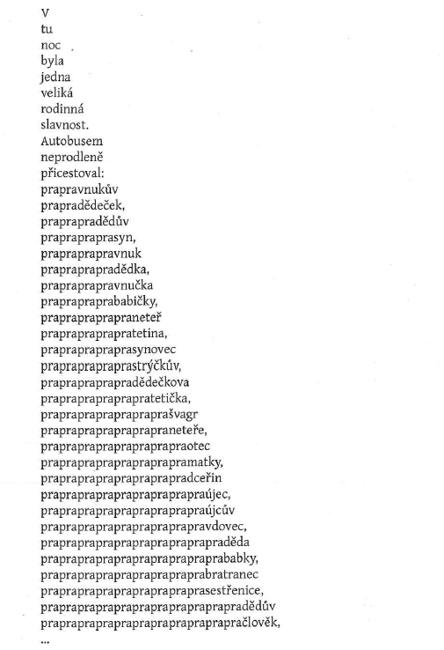
Vratislav Kadlec

Slide 10
N+0 Hello there! My name is Anna and I think this is fun.
N+1 Helm there! My namesake is Anna and I think this is function.
N+2 Helmet there! My nanny is Anna and I think this is functionary.
N+3 Helmsman there! My nap is Anna and I think this is fund.
N+4 Helper there! My napalm is Anna and I think this is fundamental.
N+5 Helping there! My nape is Anna and I think this is funding.
N+6 Helter-skelter there! My napkin is Anna and I think this is funeral.
N+7 Hem there! My nappy is Anna and I think this is funfair.
(http://www.spoonbill.org/n+7/)

Slide 11
3.1415926535 8979323846 2643383279 5028841971 6939937510
„Jak a proč a odkdy zamýšlíte tu vraždu konat, můj drahý?“
„Zaníceně nenávidím, urputně přemýšlím, jak to asi vymyslet, milá. Napřed se musíme včas pro ten přetěžký, jak se ukázalo riskantní, záměr vyzbrojit. Až následně připojit činy a pamatovat zároveň i všecky okolnosti, jež překážejí provedení tak mrzkého, téměr i nelidského úkonu – zabíjení.“
(studenti MFF UK)

Slide 12
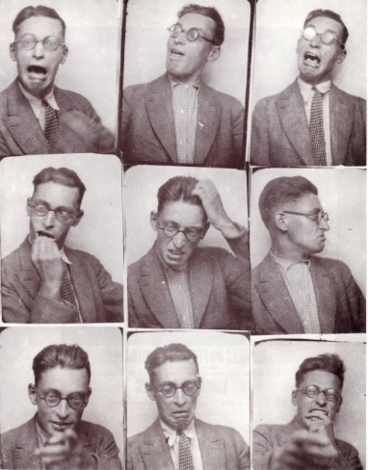
Raymond Queneau (1903–1976)
Romány
  Svízel (1933)
  Ikarův let (1968)
  Zazi v metru (1959)
Poesie
  Malá příruční kosmologie (1950)
  Stylistická cvičení (1947)
  Sto tisíc miliard básní (1961)

Slide 13
Raymond Queneau
Stylistická cvičení
Záznam
Polední špička na lince S. Zhruba šestadvacetiletý týpek, měkký klobouk, místo stuhy ozdobný prýmek, dlouhý krk. Všeobecná tlačenice. Týpek se rozčiluje na svého souseda. Vyčítá mu, že do něj vráží. Plačtivý tón, snaha o důraznost. Nato zahlédne volné místo a v tu ránu se k němu vrhne.
O dvě hodiny později ho potkávám na Římském nádvoří před nádvořím Saint-Lazare. Prochází se s kamarádem, ten mu říká: „Měl by sis nechat semhle přišít knoflík.“ Ukazuje kam (na výstřih) a vysvětluje proč.

Slide 14
Raymond Queneau
Stylistická cvičení
Sen
V perleťové mlze, jež mne obklopovala, se pohybovaly nejasné postavy. Jedna z nich záhy nabyla podoby mladého muže, jehož dlouhý krk dával tušit hádavé a zbabělé ledví. Na klobouku měl místo stuhy provázek. Usoudil jsem, že se hašteří se svým sousedem, jemuž jsem pohříchu neviděl do obličeje. Nato se mladý muž, jakoby jat náhlým strachem, rozplynul v temné chodbě.
Později se mi ještě zdálo, že se nanovo zhmotnil v plném slunci před nádražím Saint Lazare. Kdosi mu říkal: „měl by sis semhle nechat přišít knoflík.“
A tu jsem procitl.

Slide 15
Sonet
Jakýs hejsek s bouřkou na hlavě malé,
Neduživý jak sedm bídných let,
Šíje trudné a mnohých jiných běd
Na příjezd linky čeká neurvale.
Vůz přepravní zastaví okázale
Při chodníku, jak míjí orlů let,
Přibrzdiv prudce. Tu výrostek hned
Méně dravým občanům dává vale.
Žirafí mládě, vizme první sloku,
Okřikne muže tuze zlotřilého,
Pána, jak praví, přetěžkého kroku.
Však nakonec, když pouhým koutkem oka
Zří místo, tu sune své mrzké tělo
K němu. Čas plyne. Hovor. Téma klopa.
Alexandríny
Mocný dav občanů tísnil se toho dne
v autobusu S (na zadní plošině).
V tom shluku rozličném postával mladý ka-
čaba, střevo, kašpar, trotl a halama.
Na hlavě klobouk měl, a hrůzný požerák
a přidušený hlas; a rudý byl jak mák.
Ubohý lidský červ! Hlásal tam veřejně,
že pán vedle něj prý chová se ležérně;
že život ztrpčuje mu bolest mučivá
a nemá v úmyslu být zdupán zaživa.
Pán, takto obviněn, že chlípník je a ras,
jej ku podivu všech nechtěl vzít na potaz
a mladík, zaskočen, zběsilý již cele,
prchl proklínaje svého prznitele.
Když vracel jsem se zpět poobědvav krátce,
zahlédl jsem tu věc v doprovodu rádce.
Po římském nádvoří vláčeli se spolu
drahný čas marníce v malicherném sporu.

Slide 16
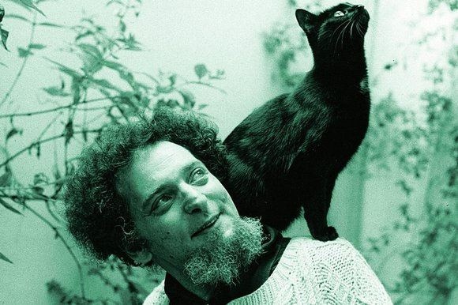
Georges Perec (1936–1982)
Před OuLiPo
Věci (1965)
Co je to tam vzadu za kolo s chrom. řídítky (1966)
Člověk, který spí (1967)
OuLiPo
La Disparation (1969, Vymazání)
Les Revenentes (1972, Navrátilci)
Život, návod k použití (1978)
W nebo vzpomínka z dětství (1979)
Kabinet sběratele (1979)
„Nikdy jsem nenapsal dvě podobné knížky“

Slide 17
Georges Perec – definiční literatura
lidé / se rodí / svobodní
lidské bytosti / vycházejí z lůna matky / nikoli jako vězni nebo otroci
etc.
- zpracujeme-li takto větu, která bude mít ve výchozí pozici šest slov, již třetí řádek bude mít slov 180
Palindrom
https://everything2.com/title/Georges+Perec%2527s+palindrome

Slide 18
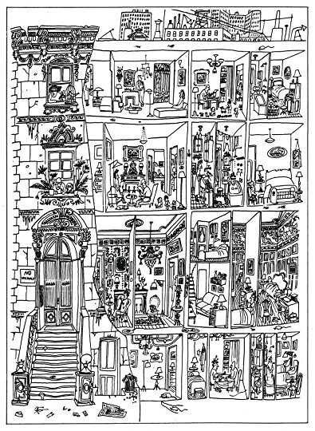
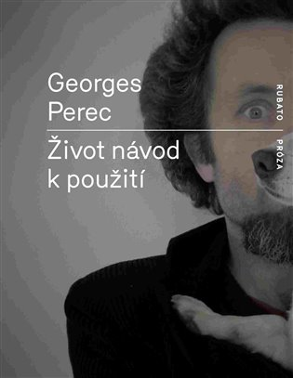

Slide 19
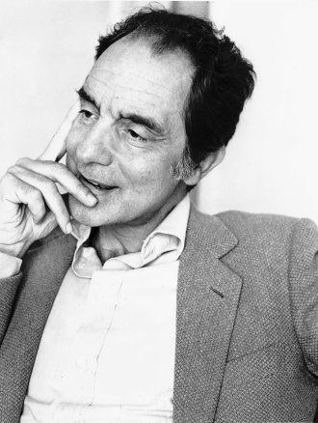
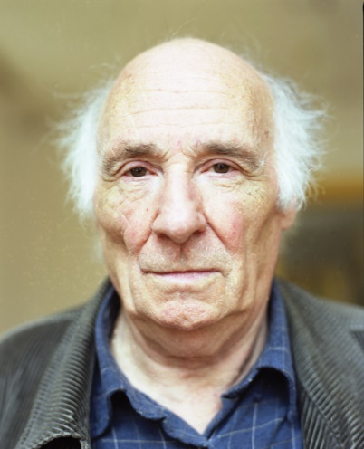
Italo Calvino
Jacques Roubaud
I. Calvino
Povídkové sbírky: Kosmické historky (1956), Neviditelná města (1972)
Romány: Když jedné zimní noci cestující (1979)
J. Roubaud
Profesor matematiky
∈ (1967) – („patří k“) – 361 textů, 180 černých, 180 bílých; sonet
Mono no aware (1971) – japonské básně „tanka“
Trente et un cube (1973) – 31 básní -> 31 veršů -> 31 slabik

Slide 20
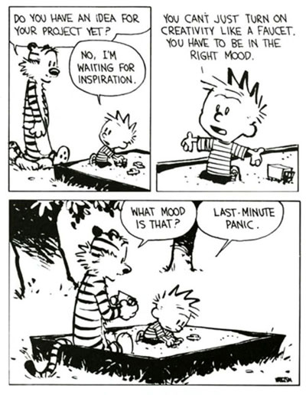
Final Jest

Slide 21
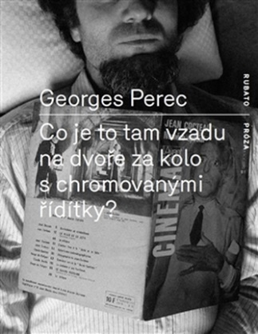
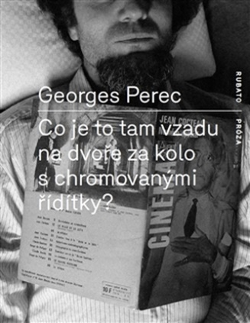
Georges Perec – Co je to tam vzadu na dvoře za kolo s chromovanými řídítky?

Slide 22
„vracel se střelhbitě na svůj rodný Montparnasse (protože sa narodil na Montparnassu), kde měl holku, bejvák, nás kámoše a svoje drahé knížečky“
„a hbitě jako krahujec s přemýšlivýma očima se vracel na Montparnasse, kde uviděl světlo světa a kde na něj čekala jeho milá, bejvák, my kámoši a jeho milované knihy“
„a už si to uháněl k rodnému Montparnassu, kde přišel na svět a kde měl svou jedinou lásku, čisťounkou světničku, odvěké přátelé, knihovnu vzdělaného člověka“
(G. Perec: Co je to tam vzadu na dvoře za kolo s chromovanými říditky?)

